Slide 1
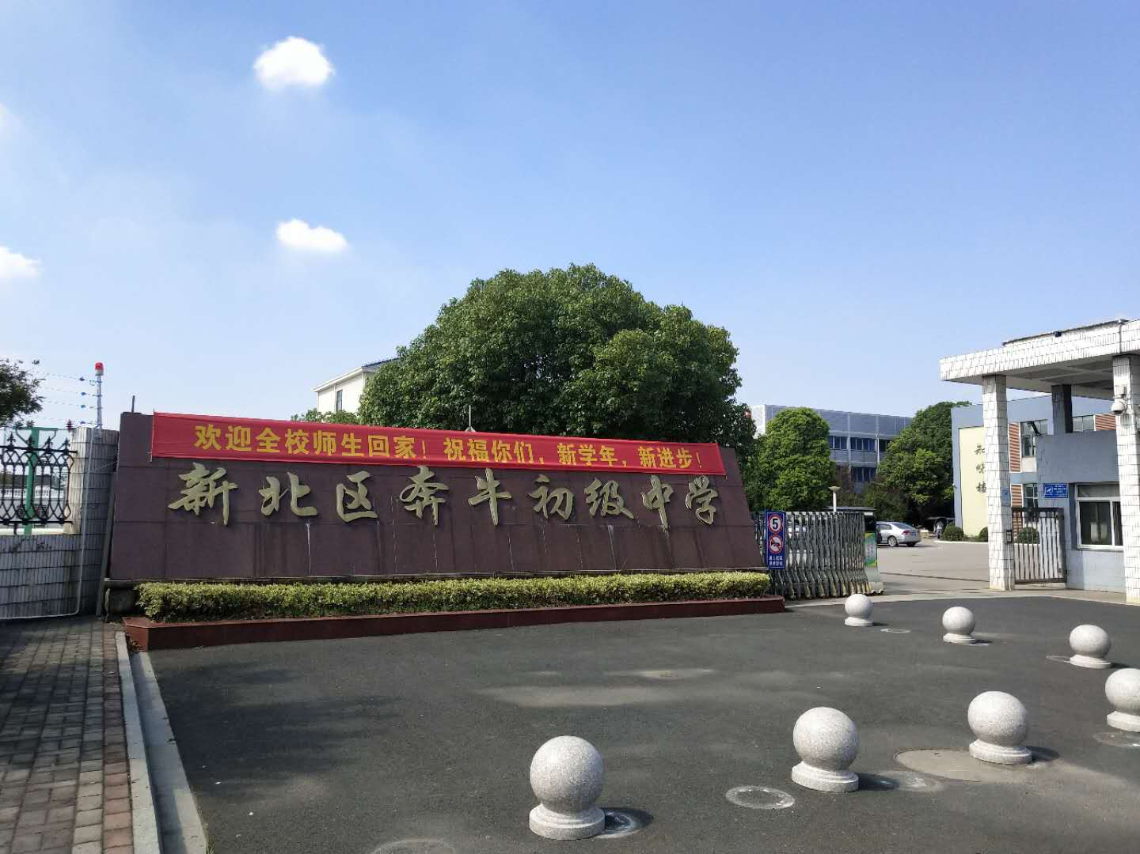
你好！中学生

Slide 2
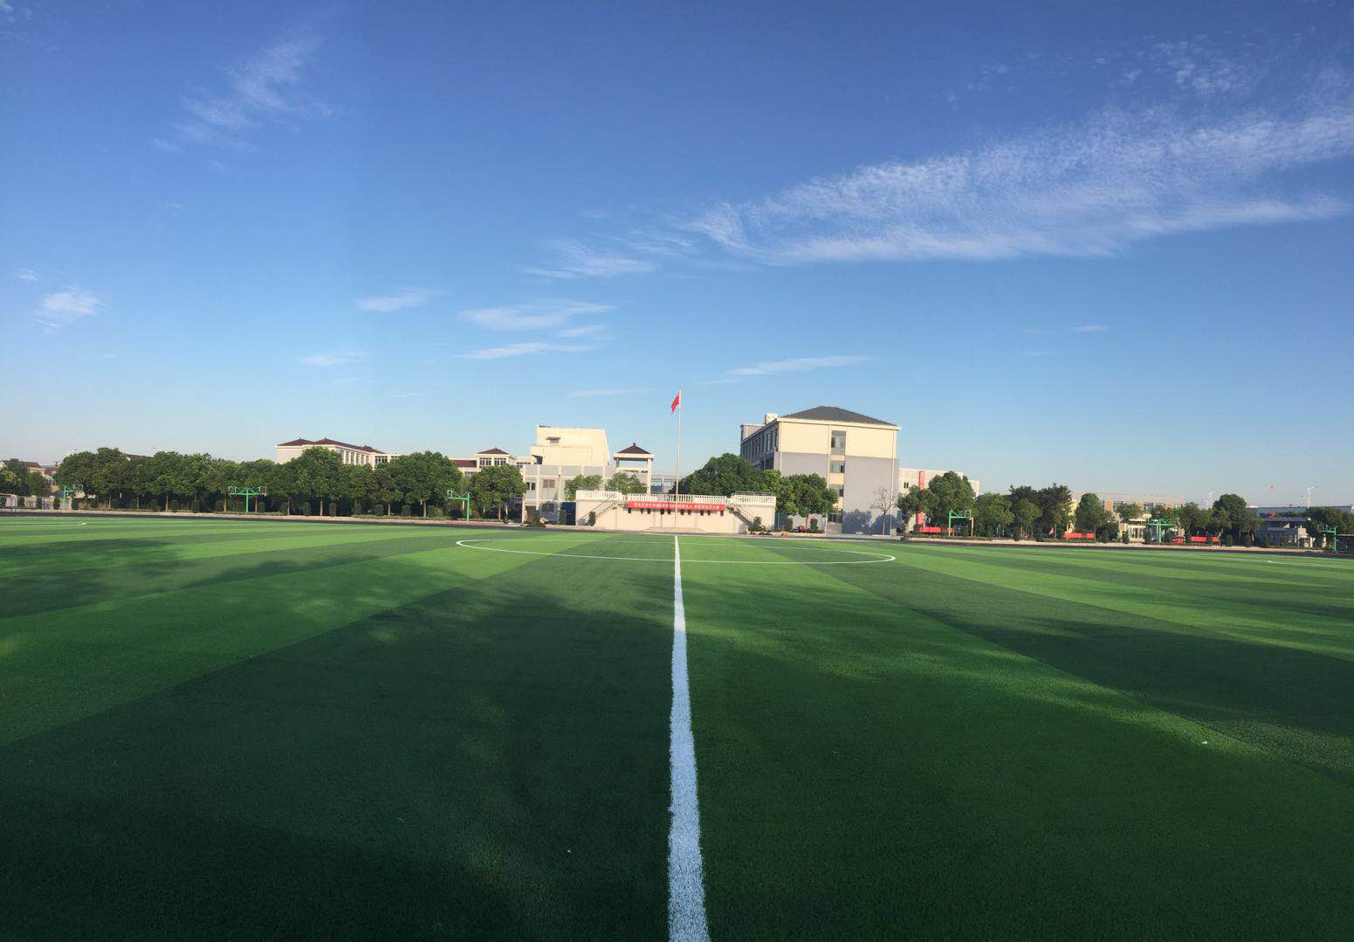
有人说：中学时代是人生最美好的年华
有人说：中学阶段是人生成长的十字路口
有人说：中学生依然是懵懂的孩子
我们说，中学生正在长大成人
有人说，中学时代离职业选择还很遥远
我们说，中学时代要早早立志
亲爱的同学们，恭喜你们进入中学时代
请问，你们想好中学生活会怎样度过了吗？
是平淡无奇，还是精彩纷呈呢
让我们一起走入——中学时代吧！

Slide 3
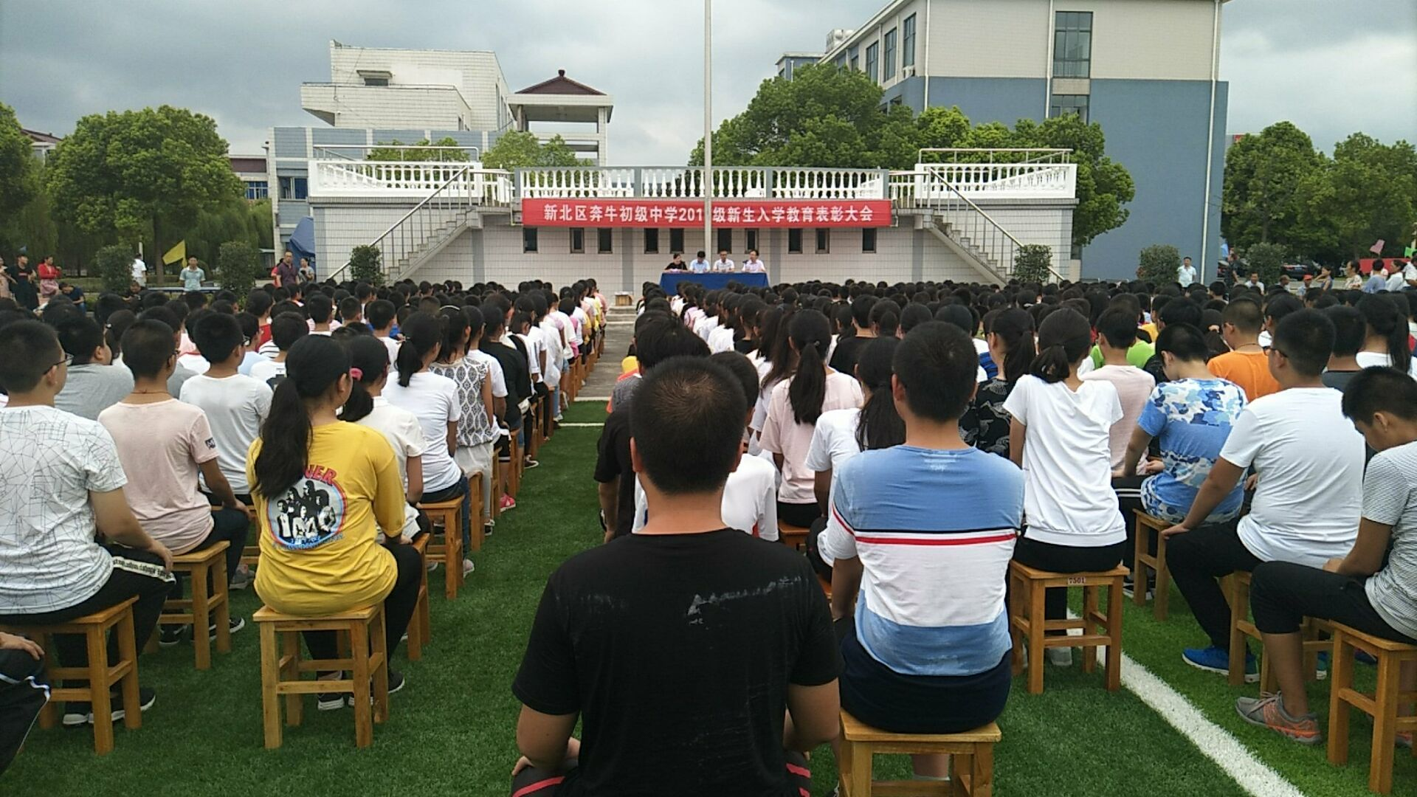

Slide 4
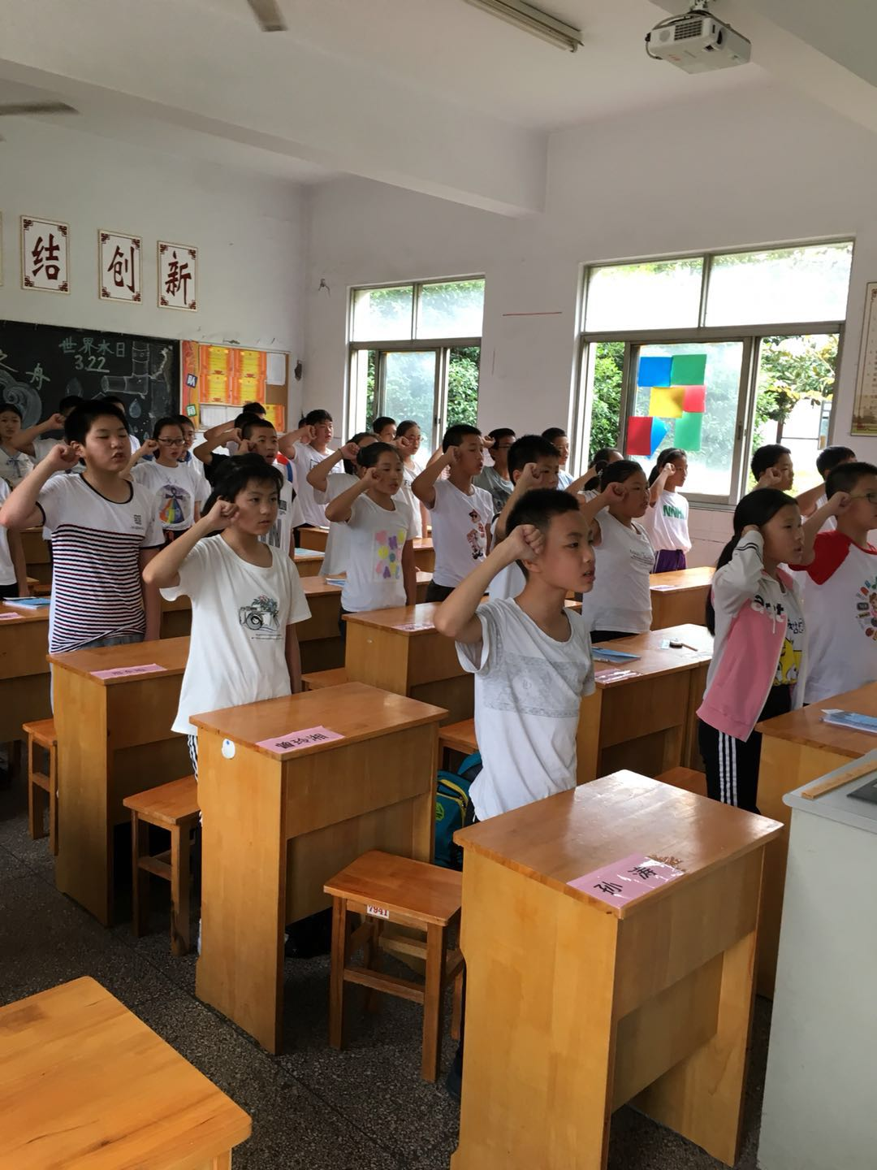

Slide 5
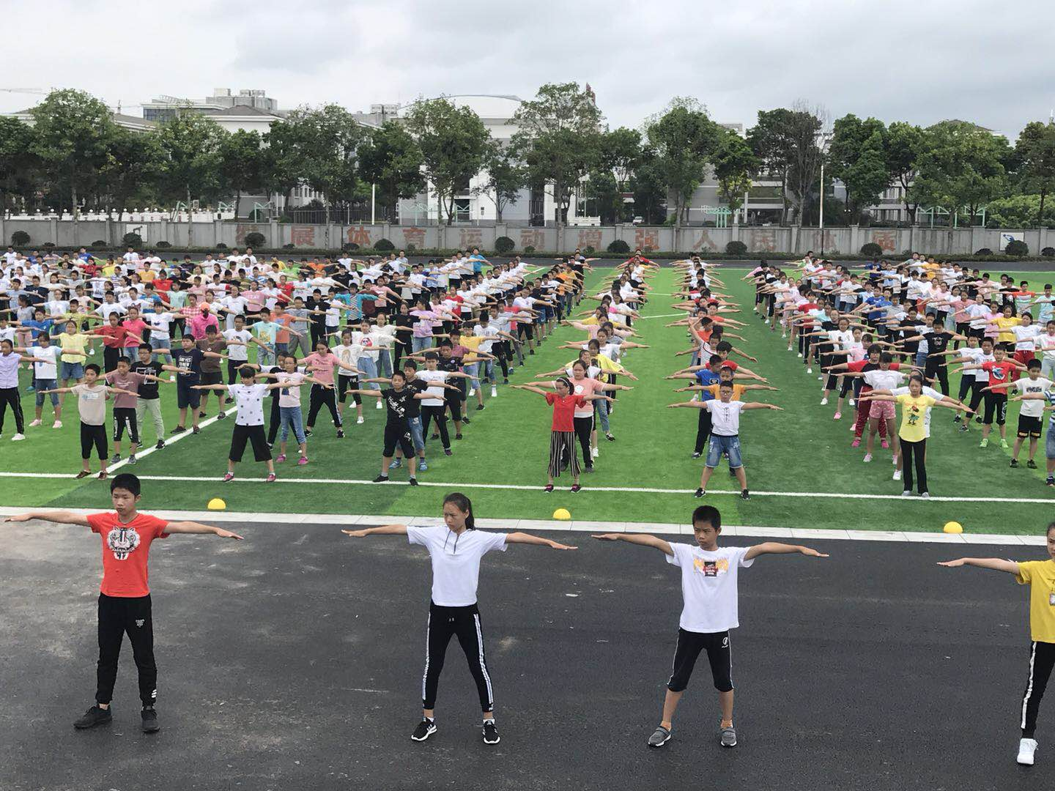

Slide 7
中学生活有哪些新感受？
新环境、新生活、新鲜事，都会让我们激动和兴奋，都会带给我们不同以往的感受和体验。在激动、兴奋之余，我们也会有许多的困惑和担心，心中难免有所紧张。

Slide 8
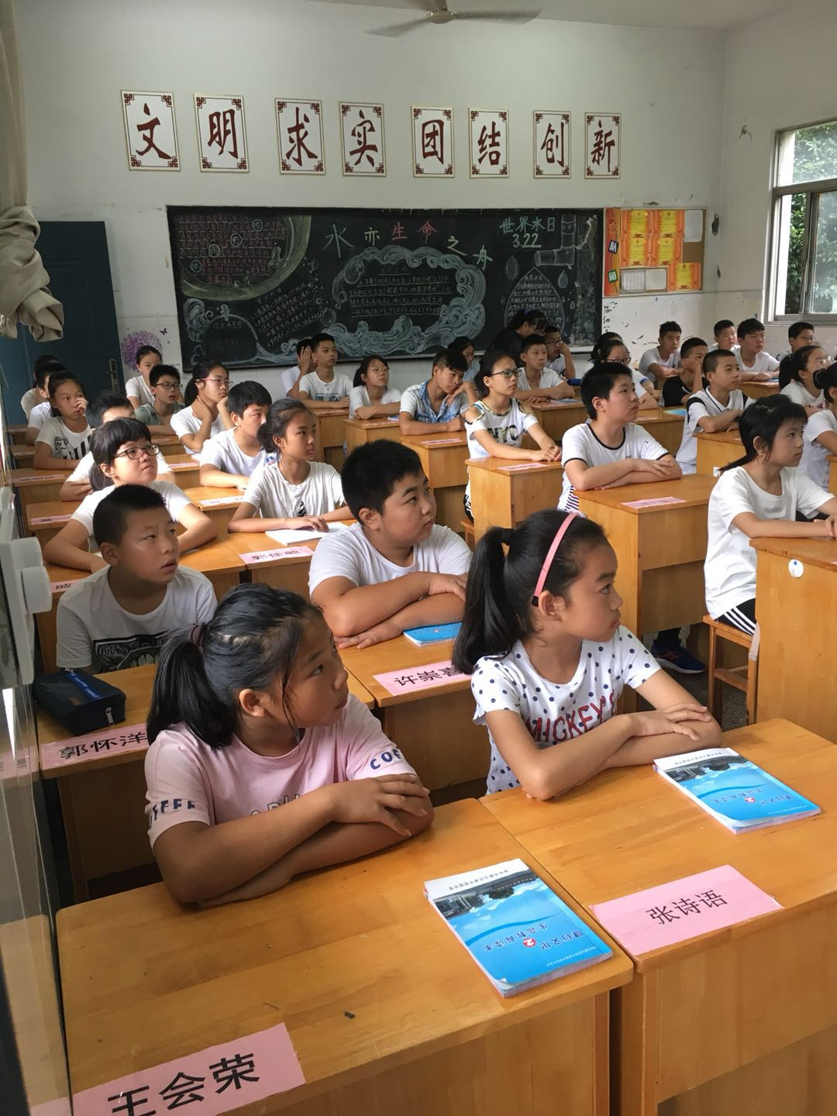
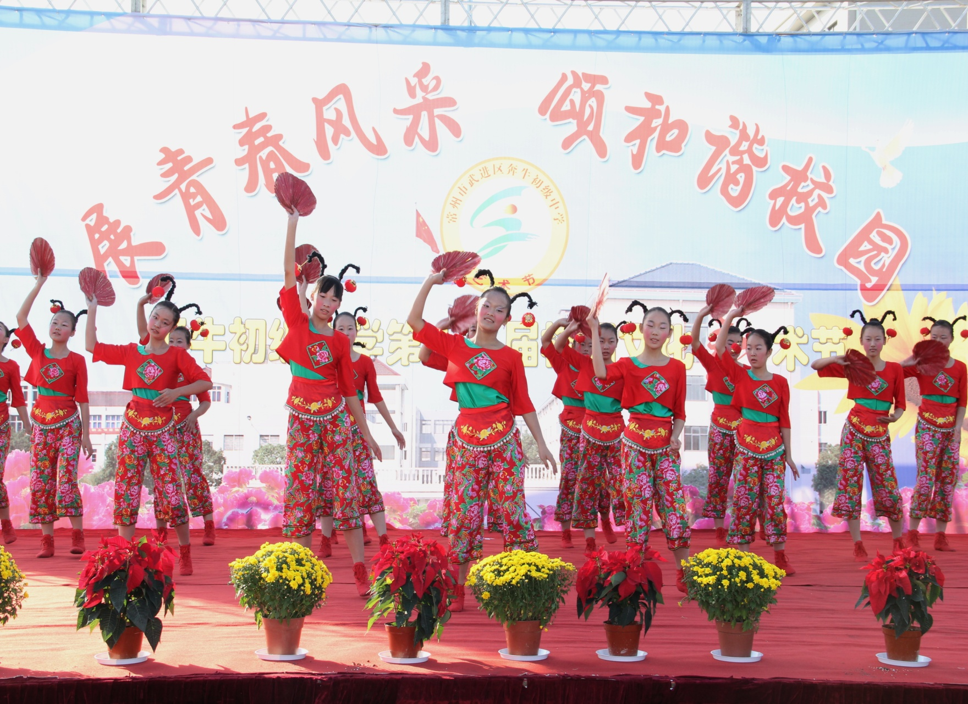
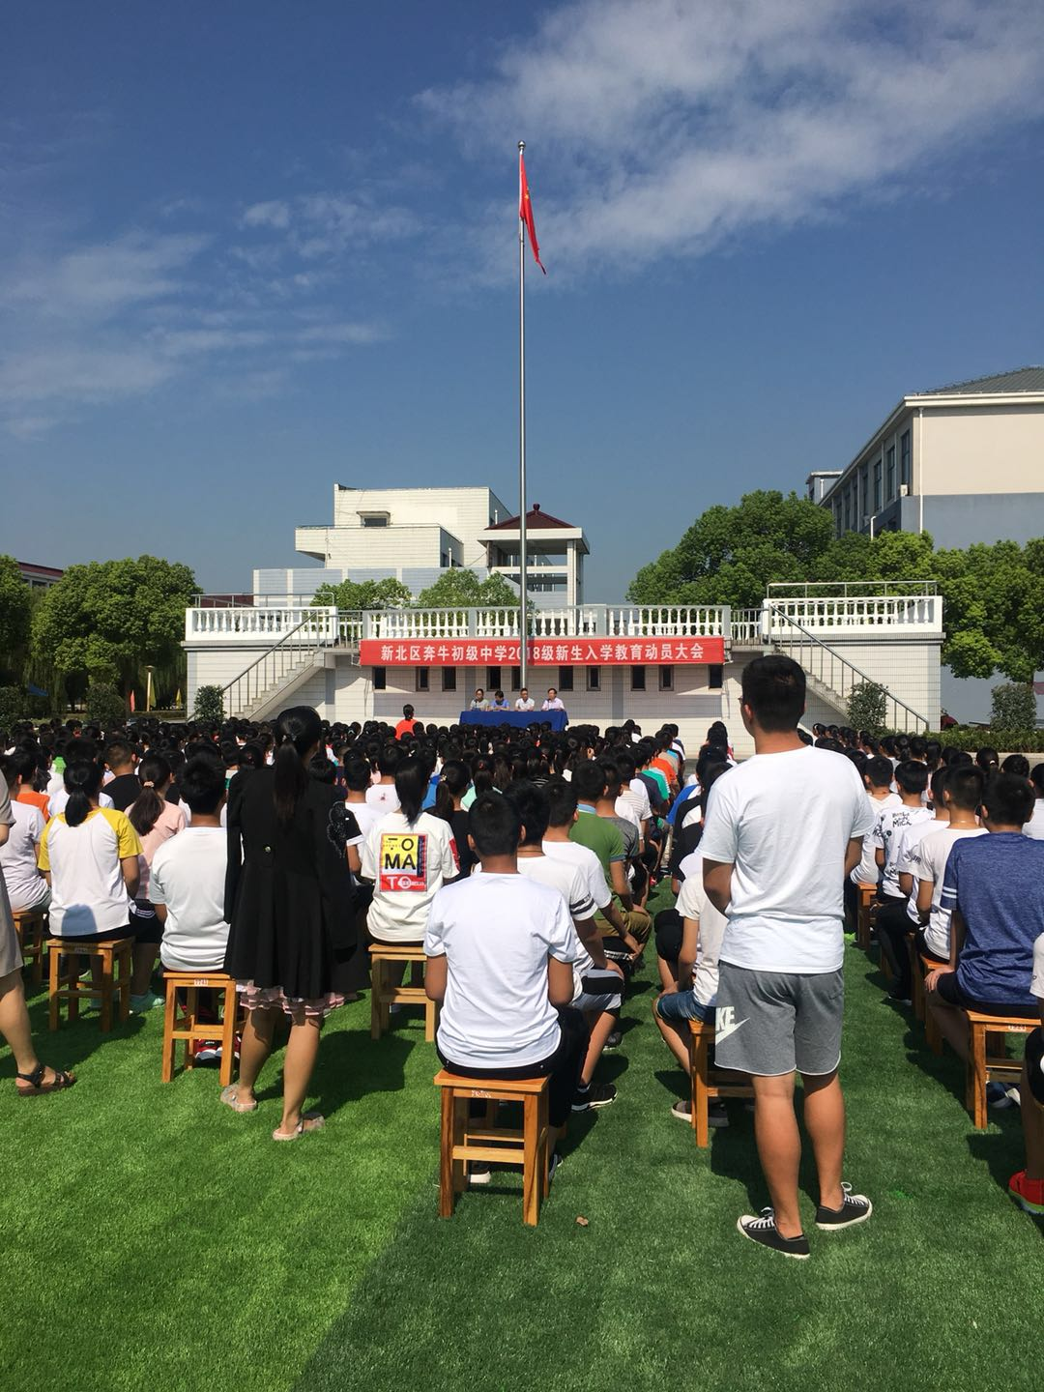
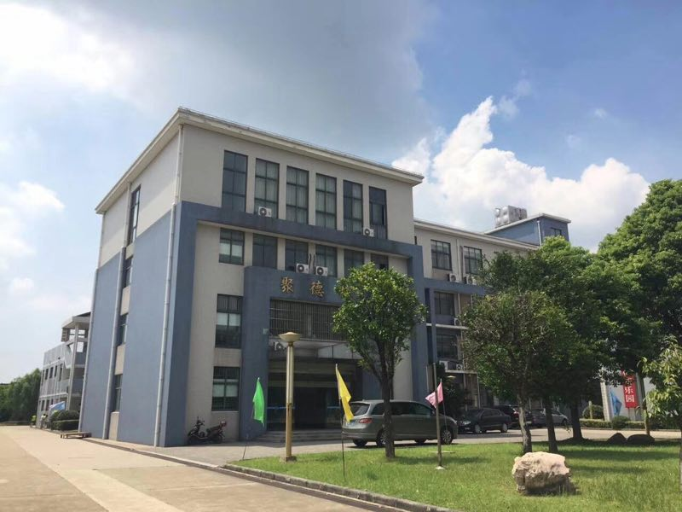
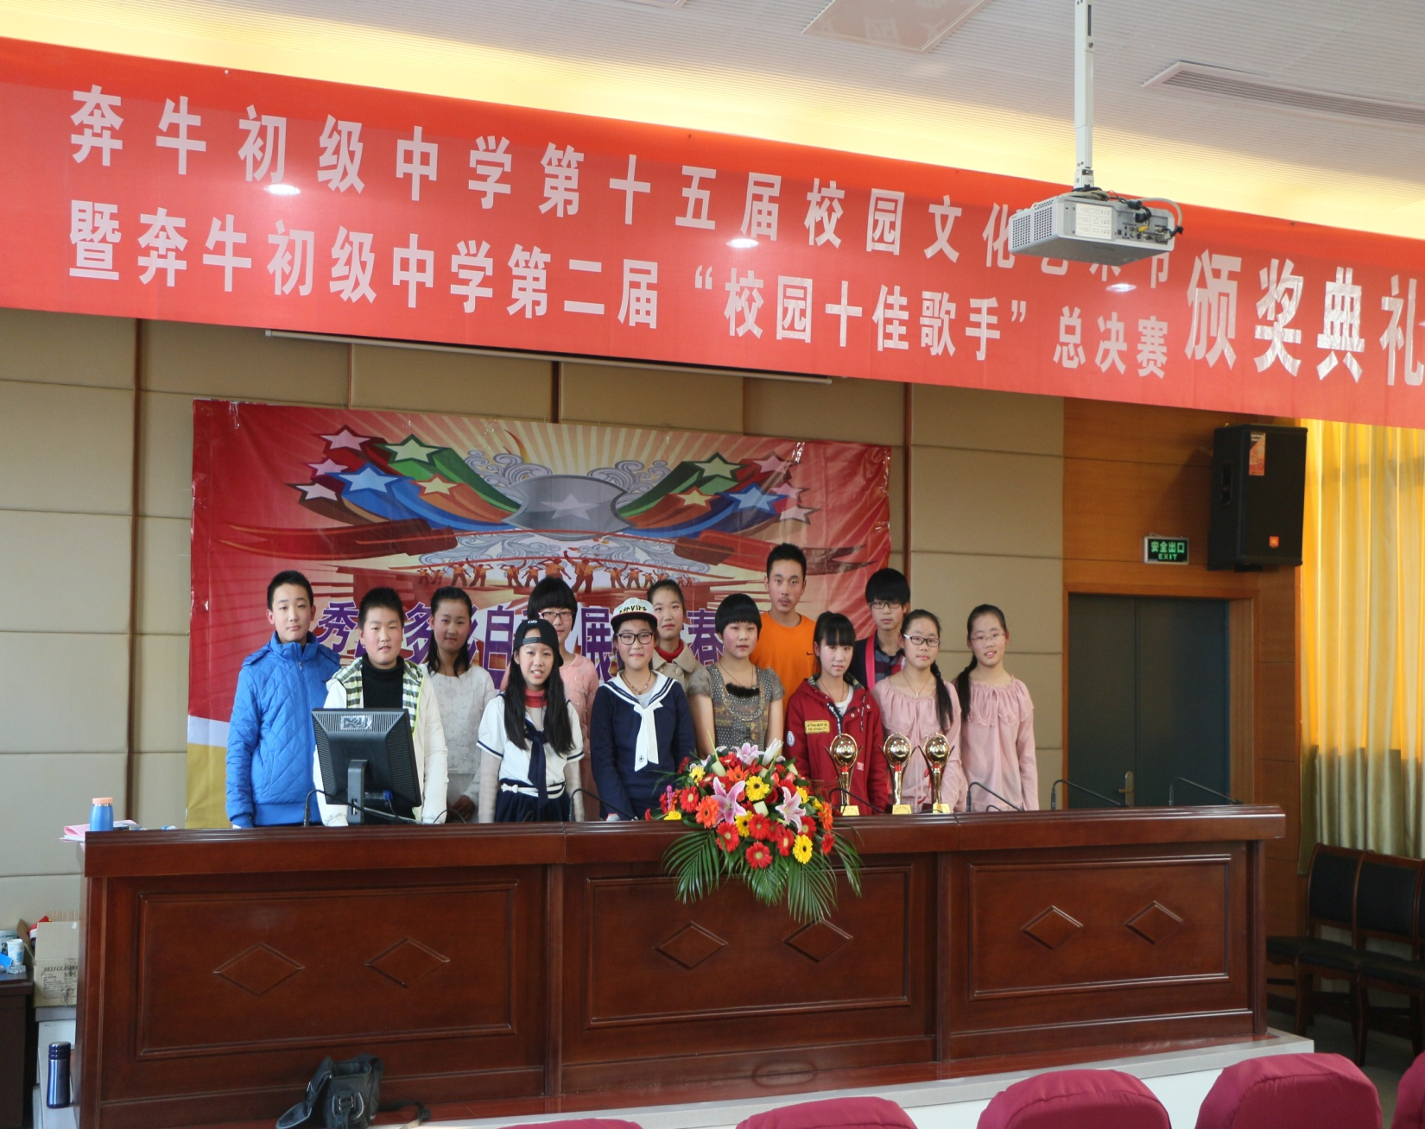
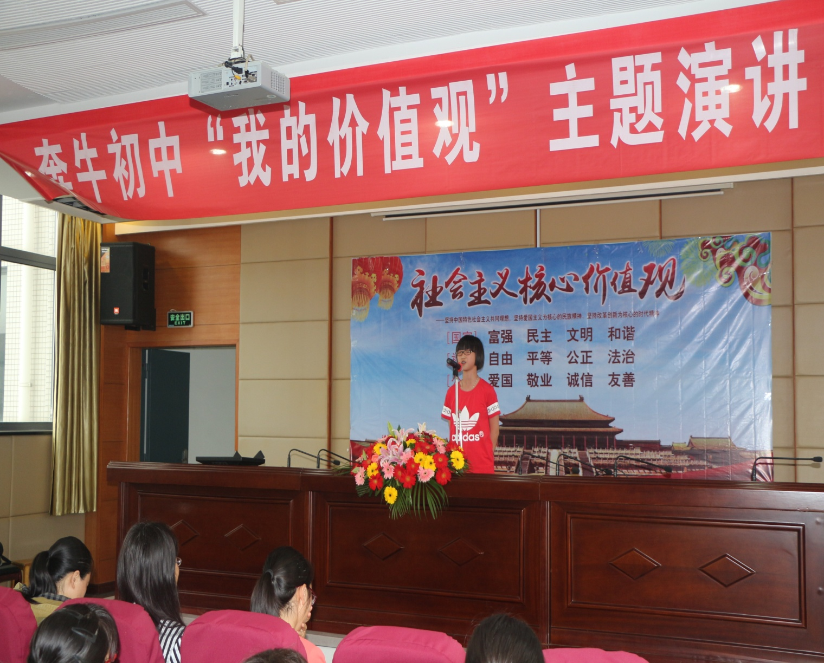
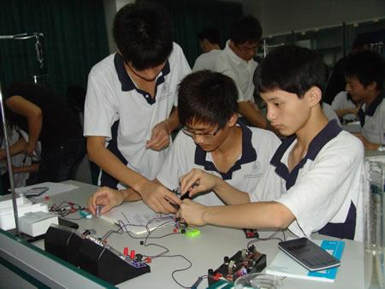

Slide 9
讨论：
中学生和小学生有什么不同？

Slide 10
小组讨论规则：
1、前后4人小组讨论。
2、每组提出你们想到的两点新变化，后面的小组的所提的变化不能与前面小组一样。
3、每个小组选出一个代表，由他／她来发表你们小组的观点。

Slide 11
中学生活的这些新变化对我们而言有何意义呢？

Slide 13
中学时代的重要性：
1、中学时代是人生发展的一个新阶段。这段时间并不是很长，却可以为我们的一生奠定重要基础。中学时代见证者一个人从少年到青年的生命进阶。
2、中学生活，对我们来说意味着新的机会和可能，也意味着新的目标和挑战。这些都是生命馈赠给我们的成长礼物。
3、在新的环境中我们有机会改变在父母、老师和同学心目中的那些不够完美的形象，重新塑造一个我。

Slide 14
名人的中学时代
周恩来总理在中学时代立下了为中华之崛起而读书”的目标。
爱因斯坦在中学时代善于思考，他说＂学习知识，要思考，思考，再思考。
瓦特在中学时代善于观察，也因此他才能改进蒸汽机。

Slide 15
诺贝尔物理学奖获得者——丁肇中对学习一丝不苟，读书专心致志，遇到疑难问题，便找遍书本，务必得到答案才肯罢休。
牛顿在中学时代头脑不聪明，很不用功，在班里的学习成绩属于次等。因被同学骂笨蛋，而开始发愤读书，刻苦钴研，成绩不断提高，牛顿认为知识在于积累，聪明来自学习”。

Slide 16
中学阶段每个人的成长与变化（为什么说中学阶段对每个人有独特的意义和价值)
中学时代见证着一个人从少年到青年的生命进阶。
1、随着身心的不断发展，我们开始深入探寻生活的奥秘，满怀好奇地撩开精神世界的面纱；
2、随着自我意识的逐步觉醒，我们开始主动发现和认识自己；
3、随着思维水平和理解能力的不断提高，我们对世界的认识越发具体而深入；
4、随着生活体验的日渐丰富，我们开始自觉磨砺意志和品格，思考生活的意义……这将为我们的人生长卷打上更加丰富而厚实的底色

Slide 17
成长的礼物
中学生活，对我们来主说，意味着新的机会和可能，也意味着新的目标和挑战。这些都是生命馈给我们的成长礼物。

Slide 18
新的机会
①集体生活，涵养我们的品格，丰富我们的个性；
②新的课程，引领我们探索新的知识领域；
③丰富多彩的社团活动，给我们提供发展兴趣的平台；
④各种各样的社会实践，为我们打开认识社会之门……

Slide 19
新的目标和要求
进入中学，新的目标和要求激发着我们的潜能，激励着我们不断实现自我超越。“苟日新，日日新，又日新。”我们似乎每天都有做“最好的我”的生命冲动。

Slide 20
新的可能
在新的环境中，我们有机会改变在父母、老师、同学心目中那些不够完美的形象，重新塑造一个我

Slide 22
1、要越来越有活力，能坚持，有韧劲；越来越坚强，会合作，能包容；越来越上进，敢于表达，超越自我。
2、“千里之行，始于足下。” 我们要珍视当下，把握机遇，从点滴做起，为美好明天付出不懈的努力。

